Slide 1
Creacion de servidores web con Docker
Nombre: Nicolas Cano Colorado

Slide 2





Tecnologías

Slide 3
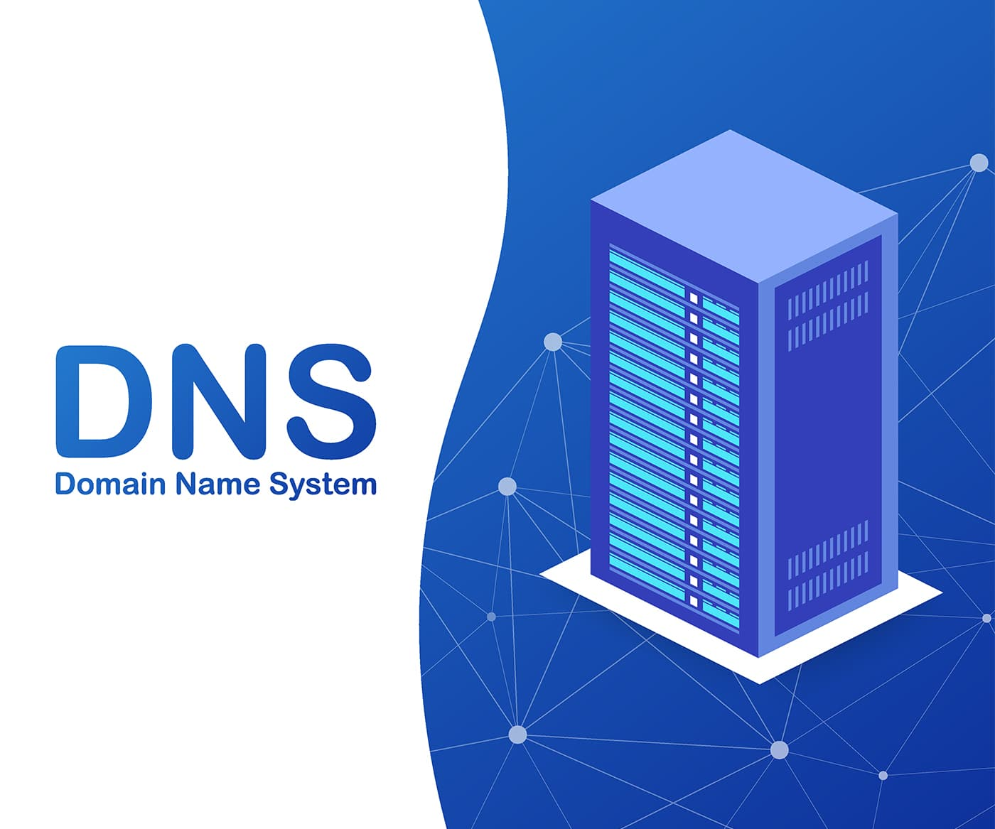
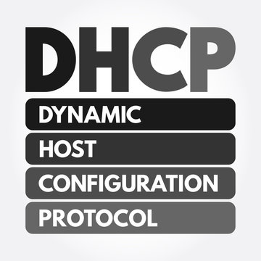
Servicios

Slide 4
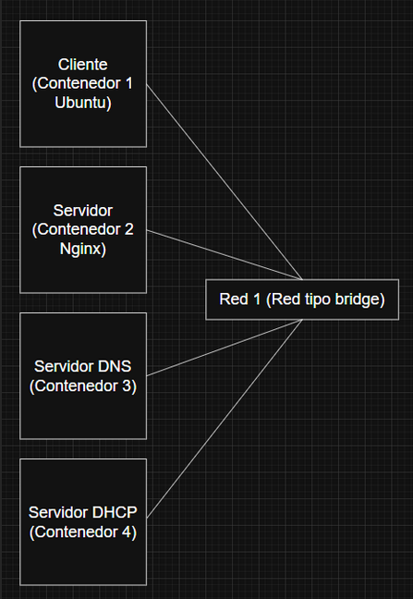


Arquitectura

Slide 5
Contenedores
Redes
Cliente
Servidor_web
Servidor_dns
Servidor_dhcp
Cliente2
ServidorNginx
Red1
A todos los contenedores se les instala actualizaciones y funcionalidades como ping, net-tools, curl y nano, además que revisa que hagan ping y curl entre sí

Slide 6
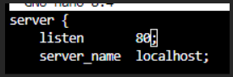
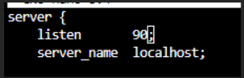
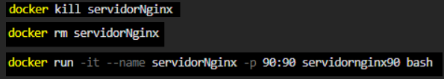
Cambiar el puerto a 90 del servidor
Cambiar el puerto a 90 del contenedor

Slide 7
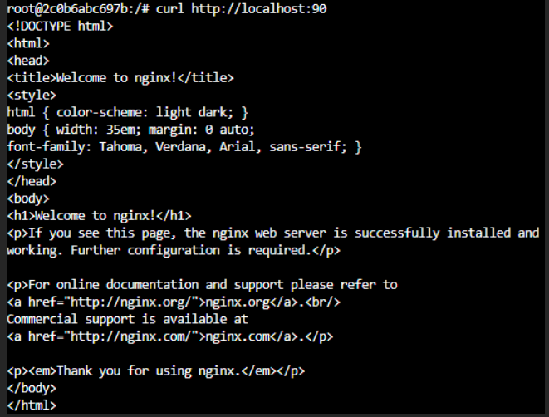
Curl

Slide 8
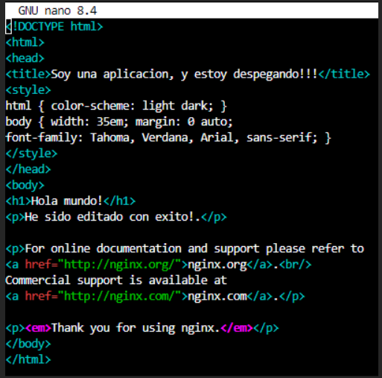
Index editado

Slide 9
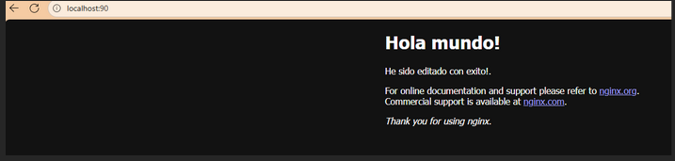
Navegador

Slide 10
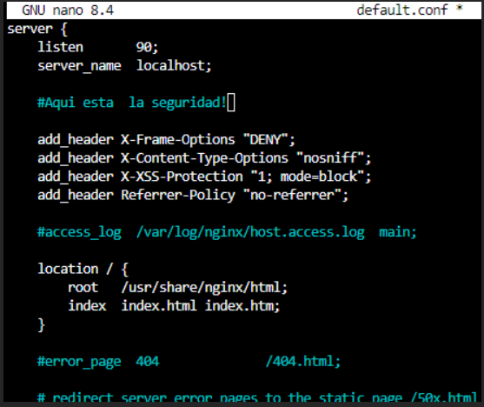
Configuraciones de seguridad

Slide 11
Configuraciones de seguridad
-> X-Frame-Options: DENY -> Evita que la página se cargue en iframes de otros sitios.
-> X-Content-Type-Options: nosniff -> Fuerza al navegador a respetar el tipo de contenido declarado, evitando interpretación maliciosa de archivos.
-> X-XSS-Protection: 1; mode=block -> Bloquea la página si se detecta un ataque XSS en navegadores que lo soportan.
-> Referrer-Policy: no-referrer -> No envía información de la página de origen, protegiendo la privacidad de la URL.

Slide 12
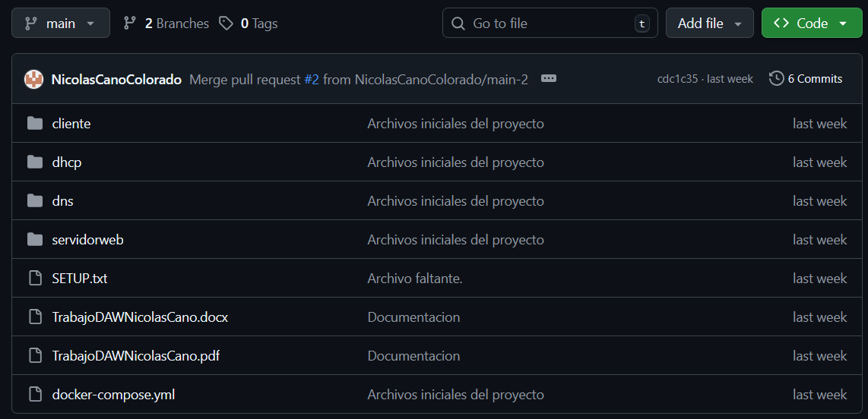
Documentación

Slide 13

Documentación
https://github.com/NicolasCanoColorado/Trabajo-DAW-Nicolas-Cano

Slide 14
¡Gracias por la atención!

